Slide 1
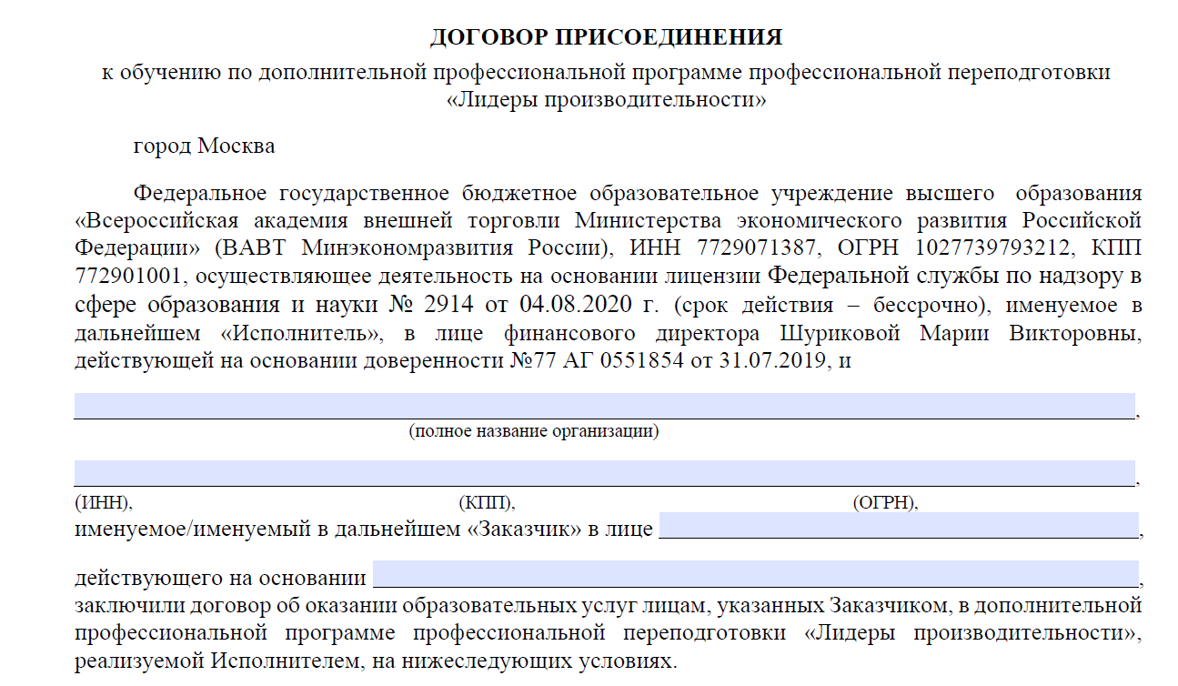
Инструкция по заполнению договора
Указывается полное наименование предприятия (без сокращений) с организационно правовой формой
Указывается ИНН, ОГРН, КПП предприятия исходя из данных указанных в ЕГРЮЛ.
(в случае если у предприятия несколько КПП необходимо прислать скан подтверждающего документа)
Указывается должность лица уполномоченного подписывать документы от предприятия и его ФИО полностью
Указывается документ на основании которого действует подписант (Устав/положение, приказ, доверенность)

Slide 2
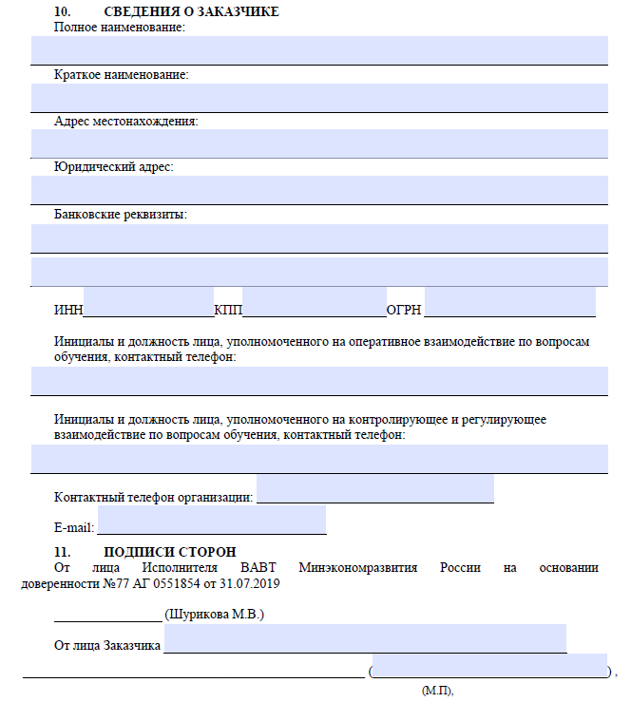
Инструкция по заполнению договора
Указываются данные предприятия в соответствии с ЕГРЮЛ:
Указывается полное наименование предприятия включая правовую форму (без сокращений)
Каткое наименование предприятия
Физический адрес нахождения предприятия
Юридический адрес предприятия
Банковские реквизиты: расчетный счет, корреспондентский счет, наименование банка, БИК (другие необходимые реквизиты)
КПП, ИНН, ОГРН - предприятия
Указывается ФИО и должность лиц(а) с которым будет производиться взаимодействие по вопросам учебного процесса и его контакты
Указывается:
Должность подписанта.
ФИО подписанта.
Проставляется печать организации

Slide 3
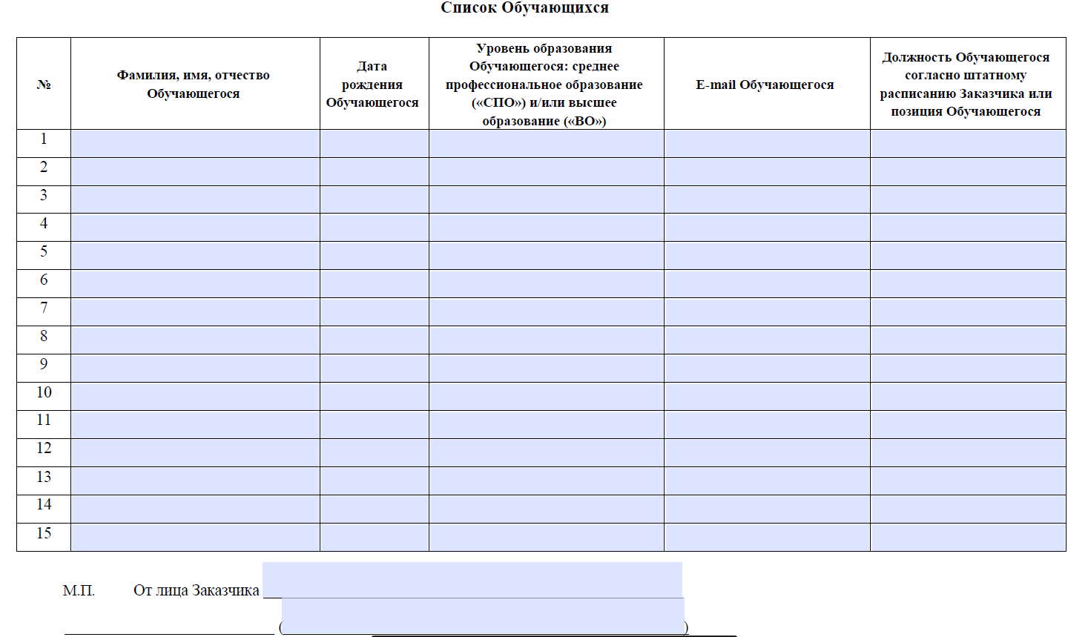
Инструкция по заполнению договора
Указываются данные сотрудников которых предприятие направляет на обучение
Указывается:
Должность подписанта.
ФИО подписанта.
Проставляется печать организации

